Slide 1
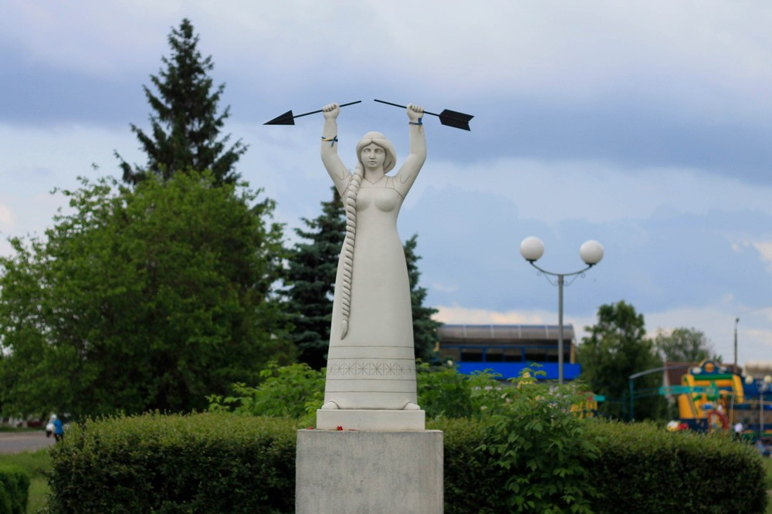
Пишаюся тобою, мій рідний краю!
Смілянська спеціалізована школа І-ІІІ ступенів №12
Смілянської міської ради
Підпроект (фотопроект)
Ліги старшокласників

Slide 2
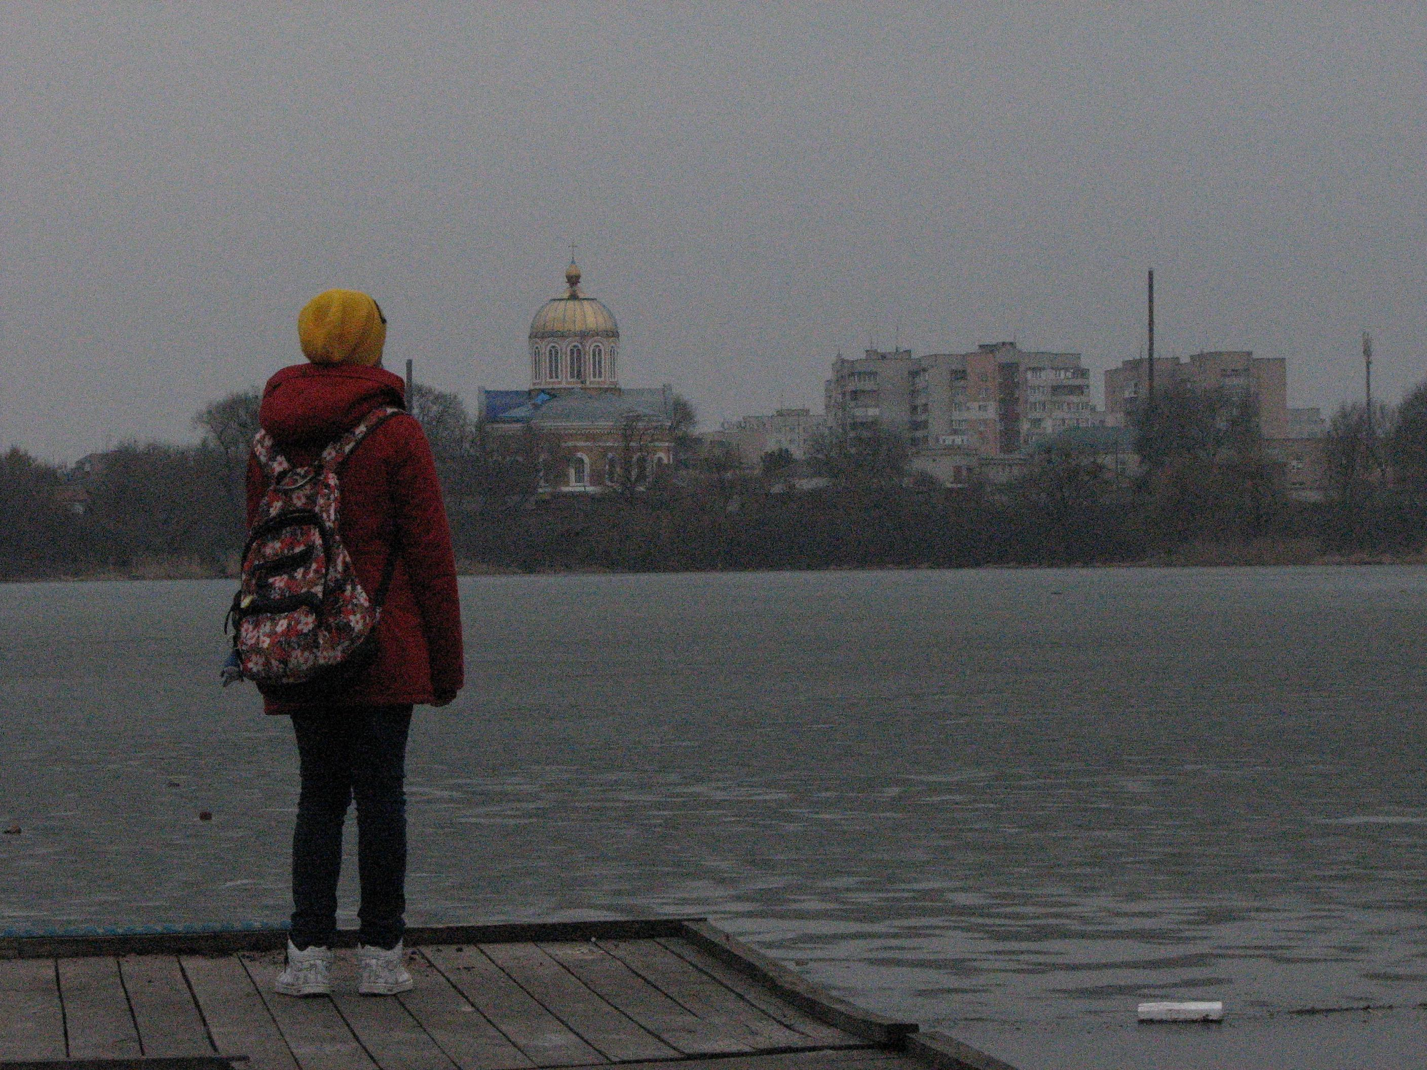
Рідне місто моє
Люблю безмежно моє місто,-
Воно найкраще з міст і сіл,
Бо тут родилась та зростаю
На радість рідним та близьким.
Люблю я вулиці і сквери,
Ставки, доріжки і стежки.
Тут усе моє – бо народитись
Я мала честь у Смілі рідній!
Для мене місто – моя сила,
Моя розрада і краса.
Бо це – мала є Батьківщина
Для жителів Смілянщини!
Пройдуть роки, стану доросла…
Поїду вчитися за моря,
Але ніколи не забуду
Я Смілу рідну свою!

Slide 3
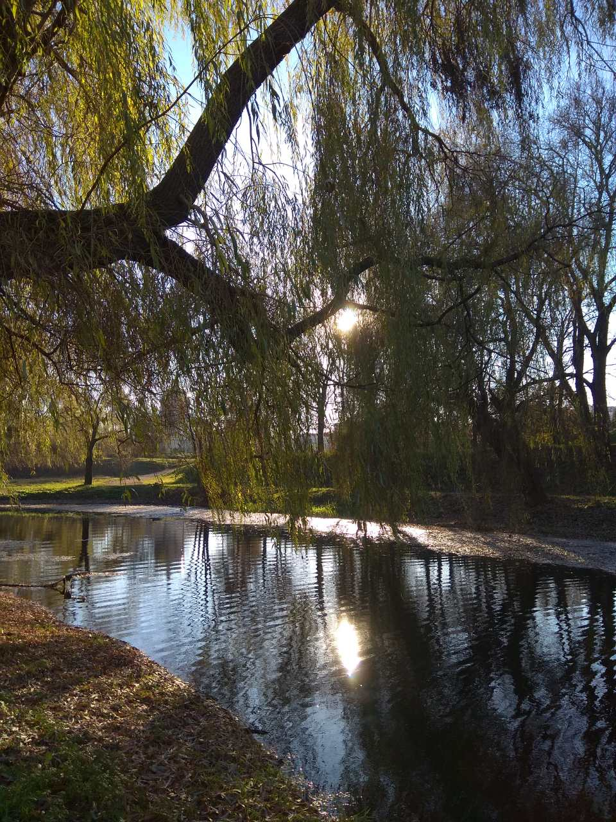
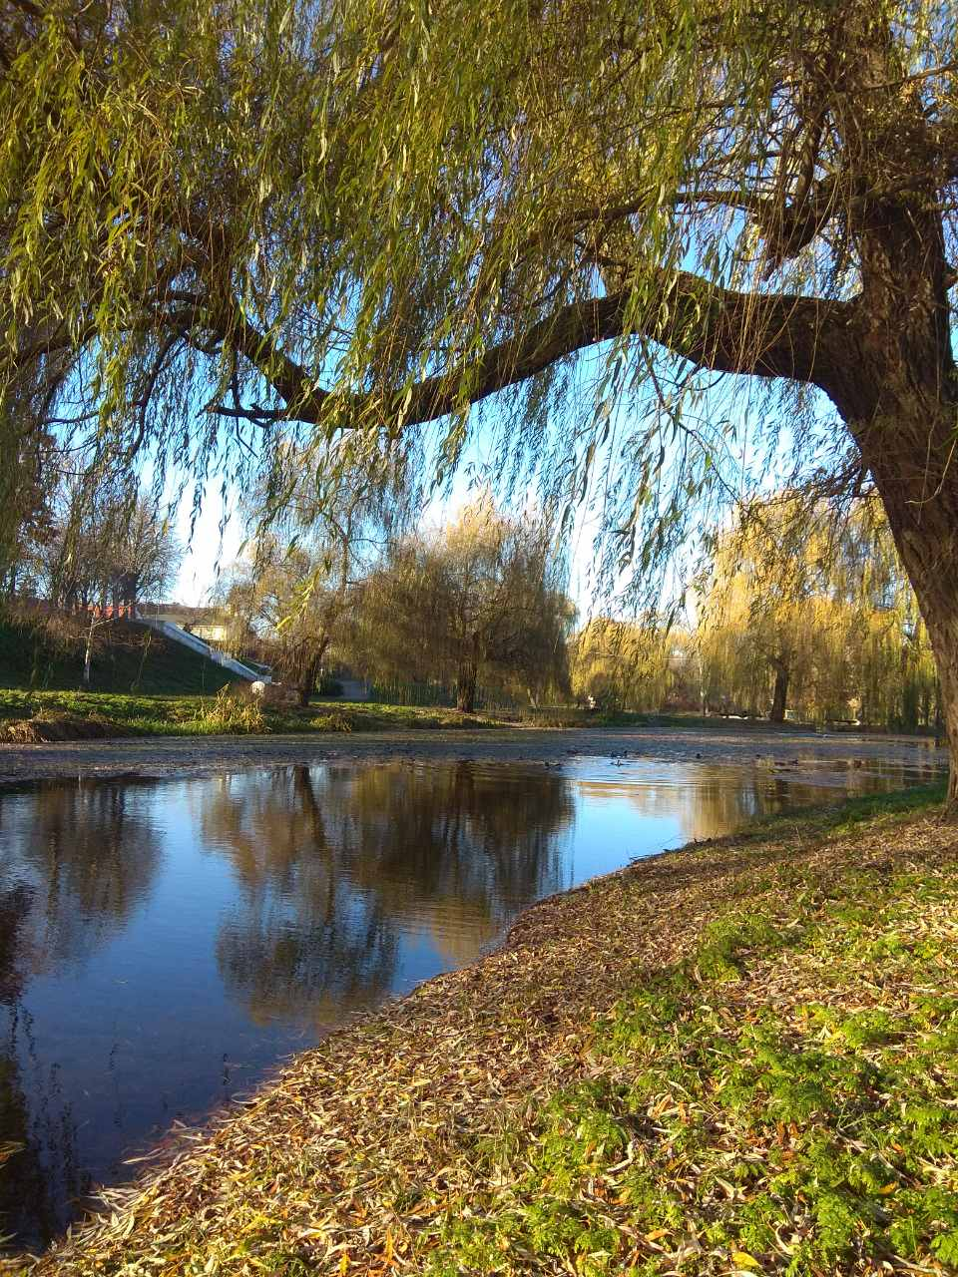

Slide 4
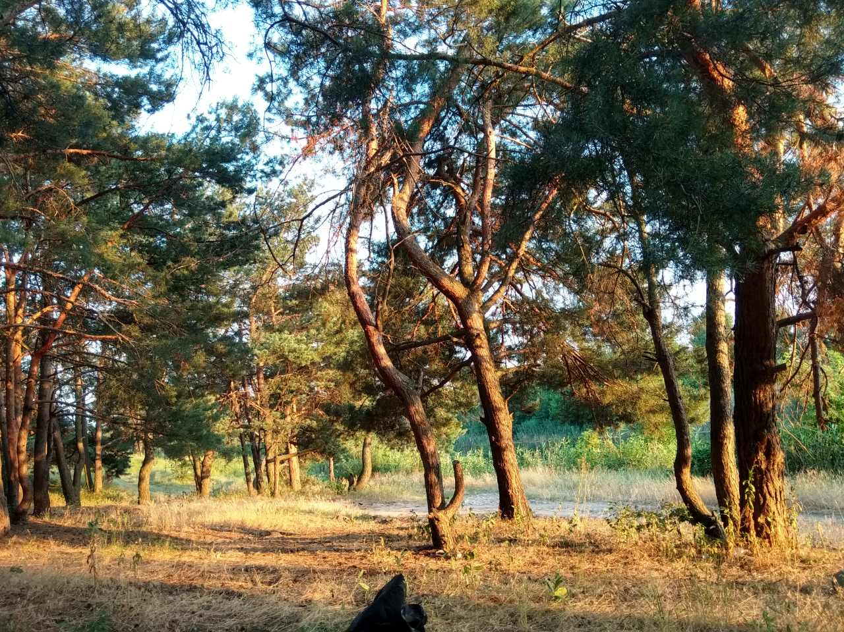
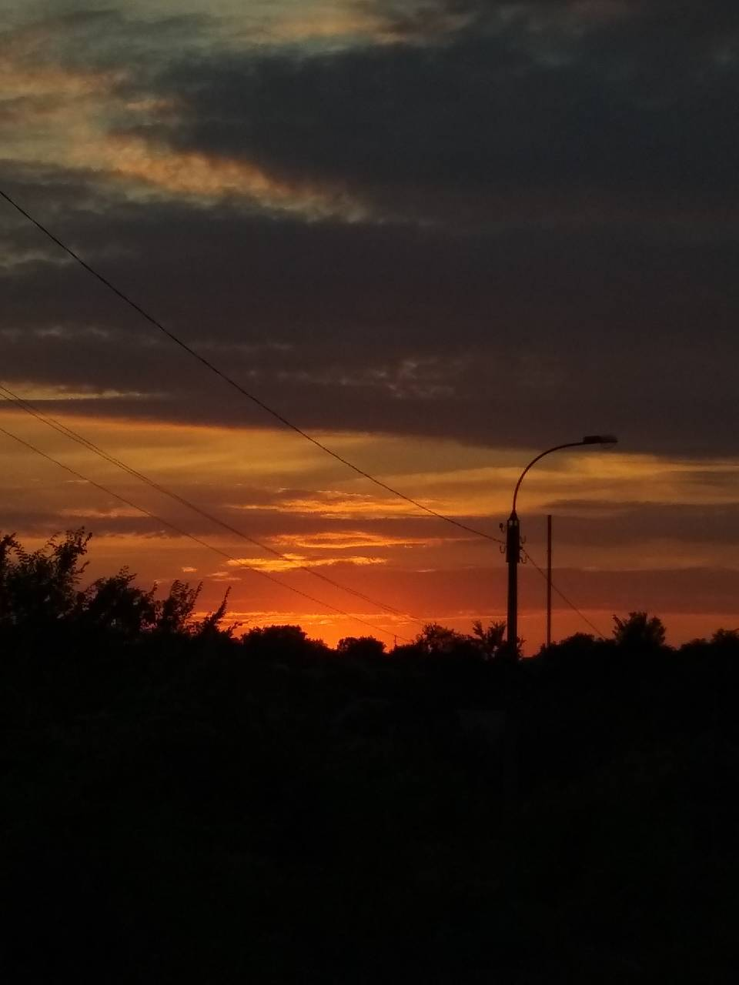

Slide 5
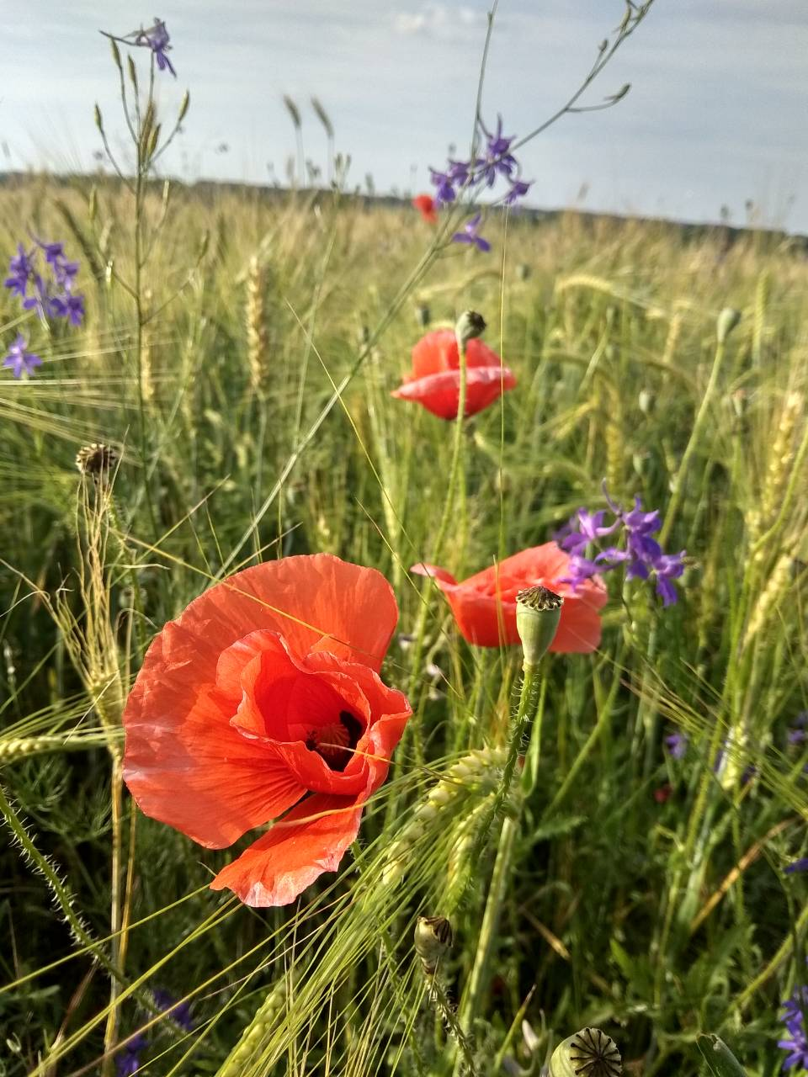
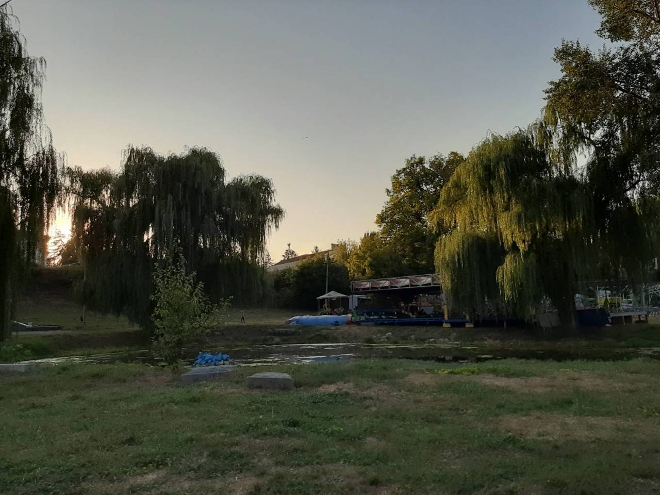

Slide 6
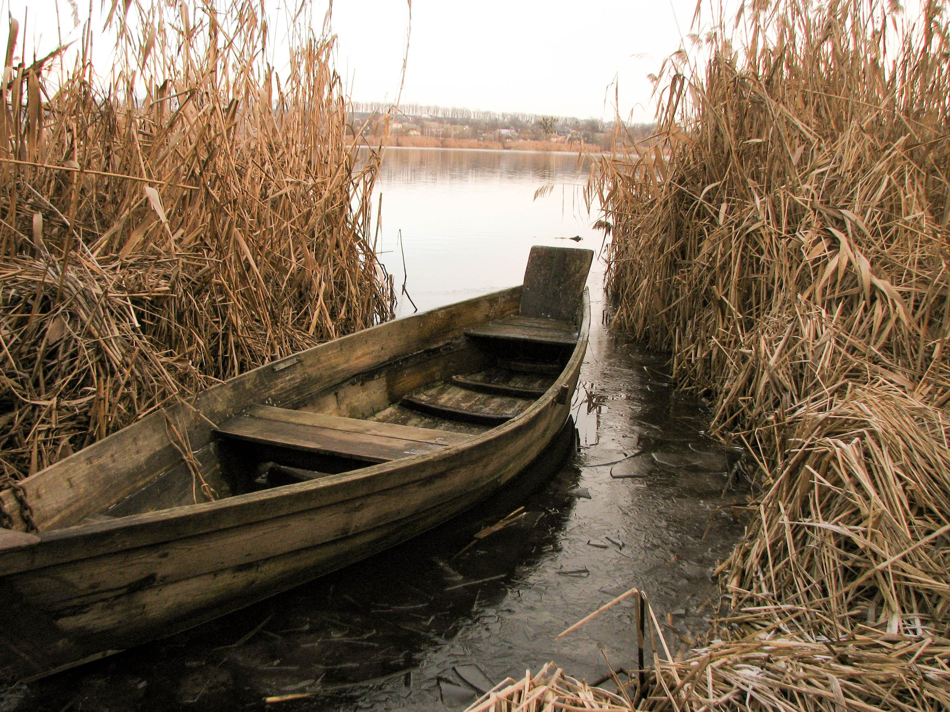

Slide 7
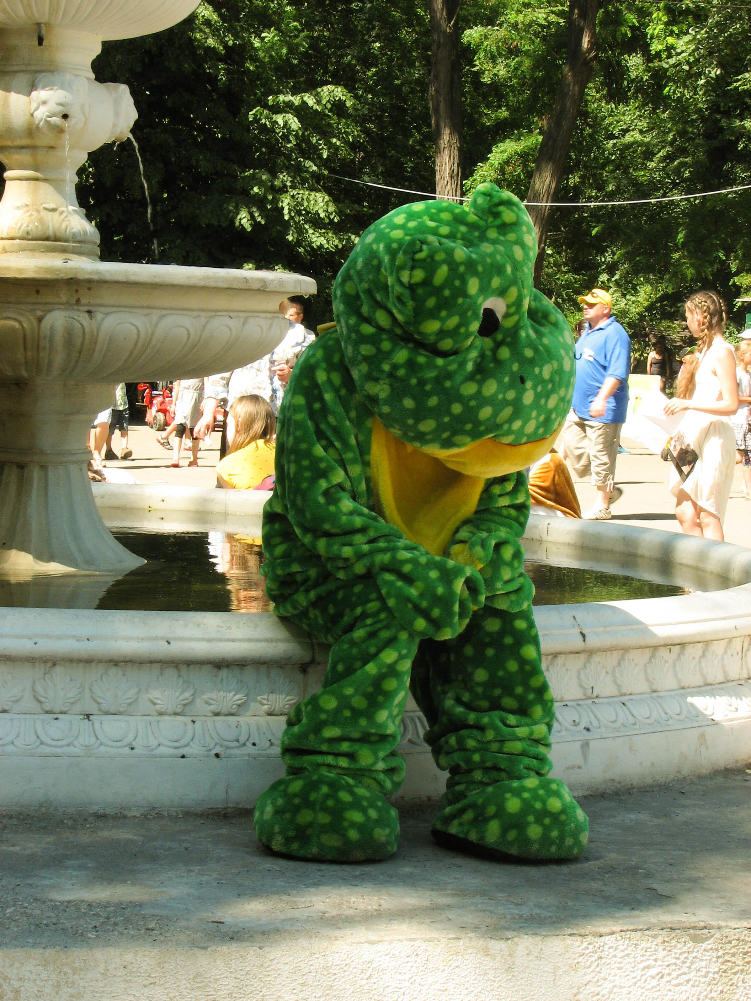
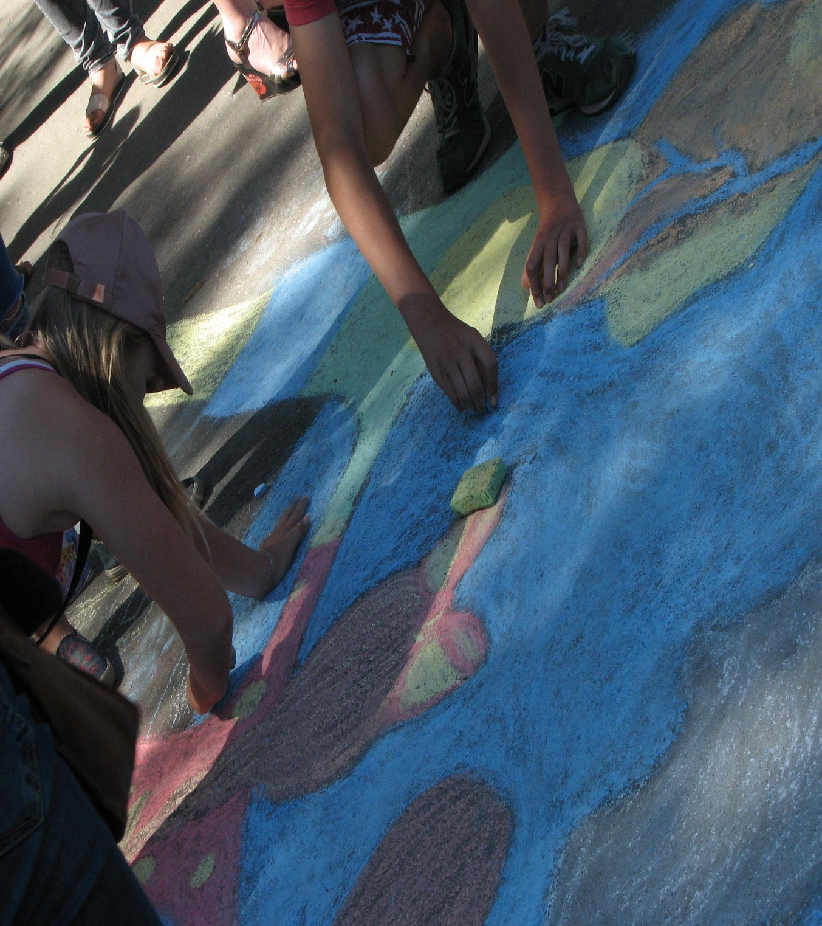

Slide 8
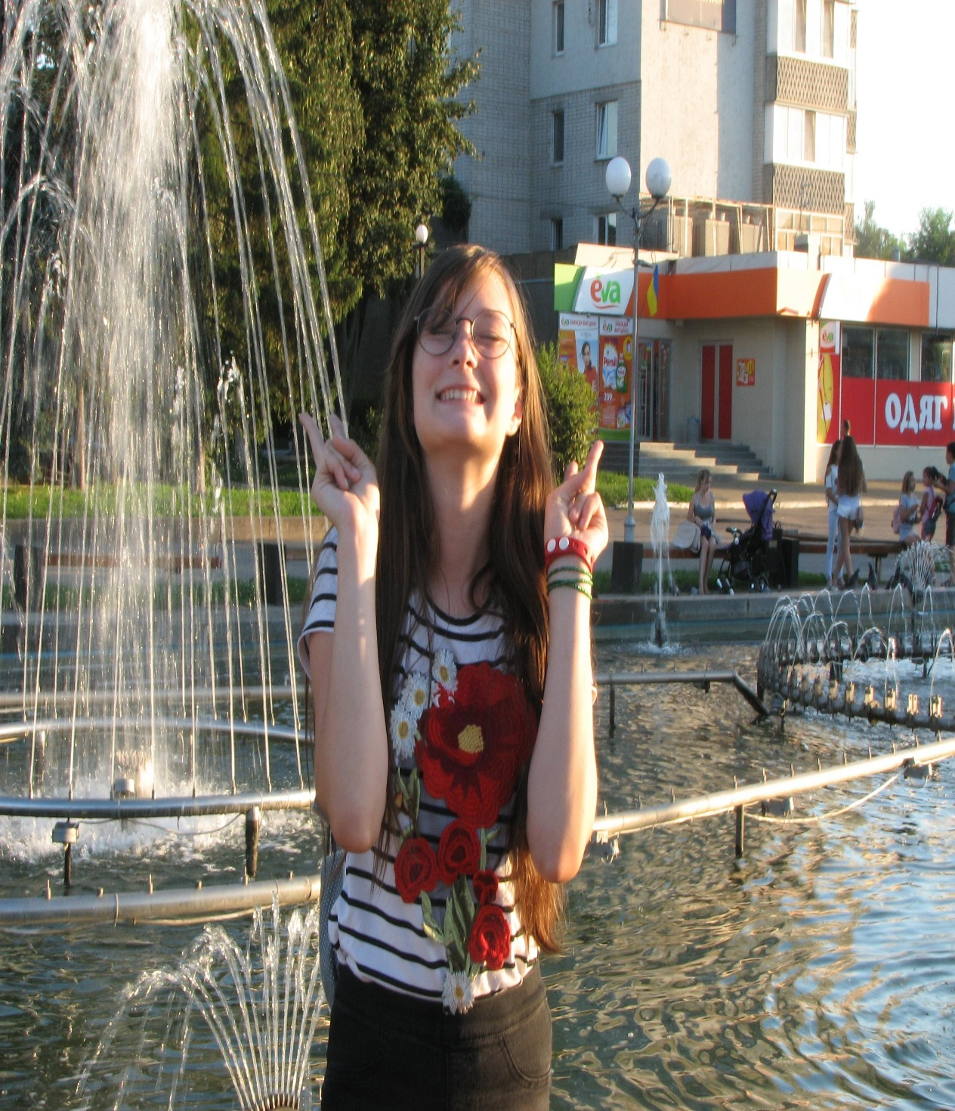
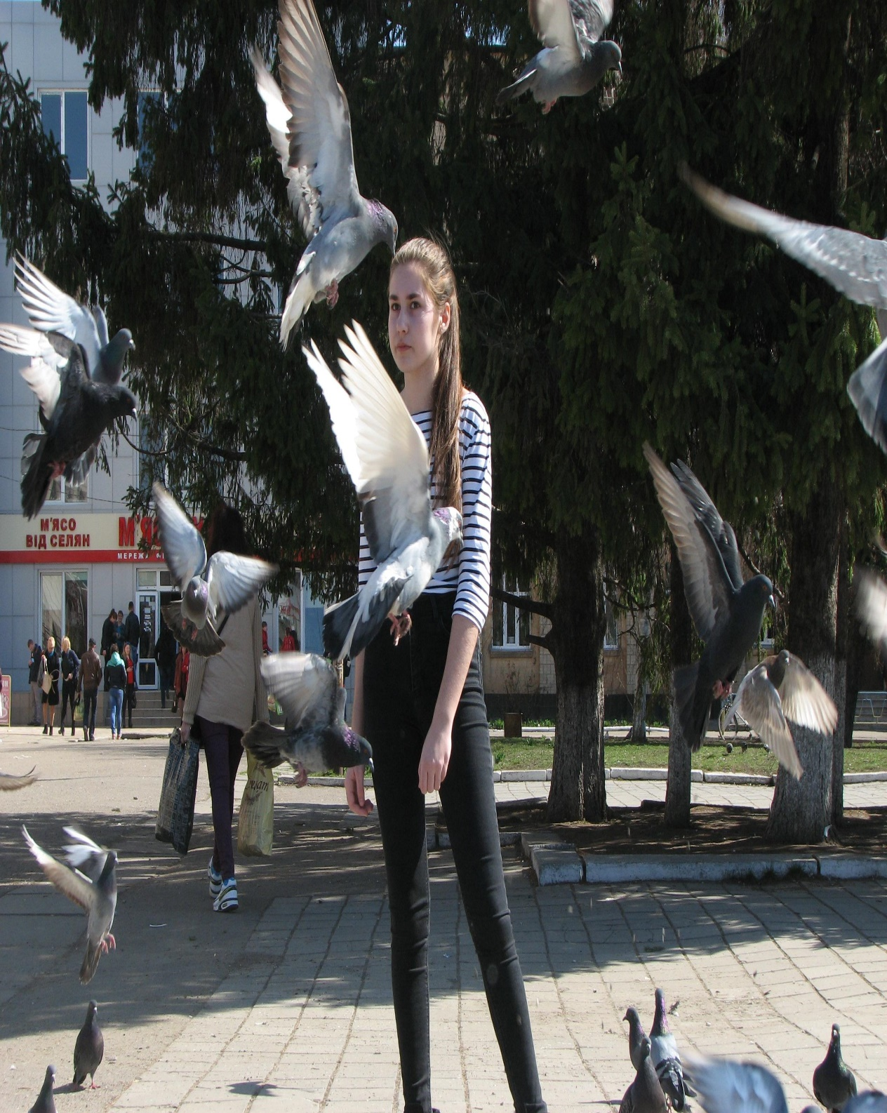

Slide 9
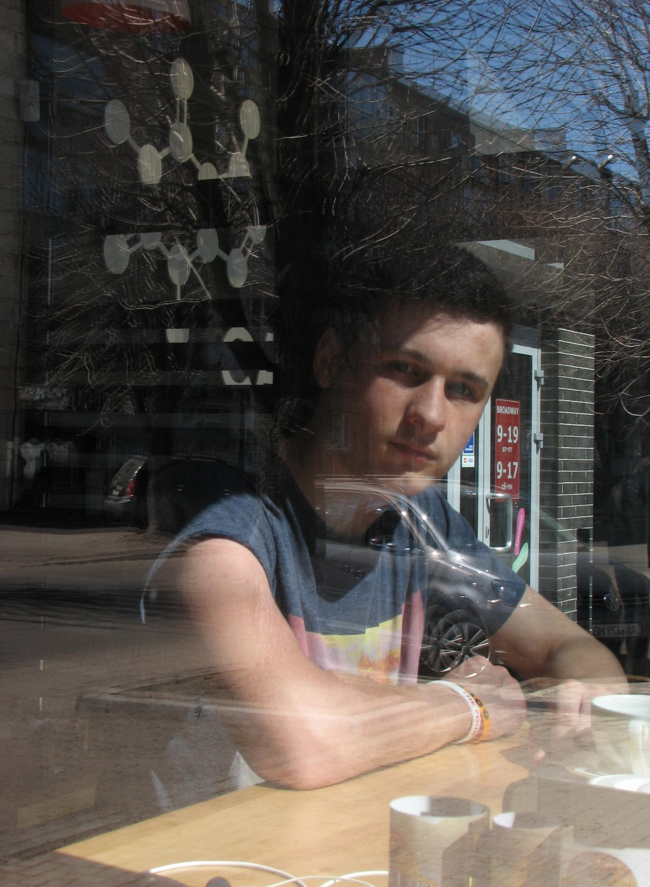
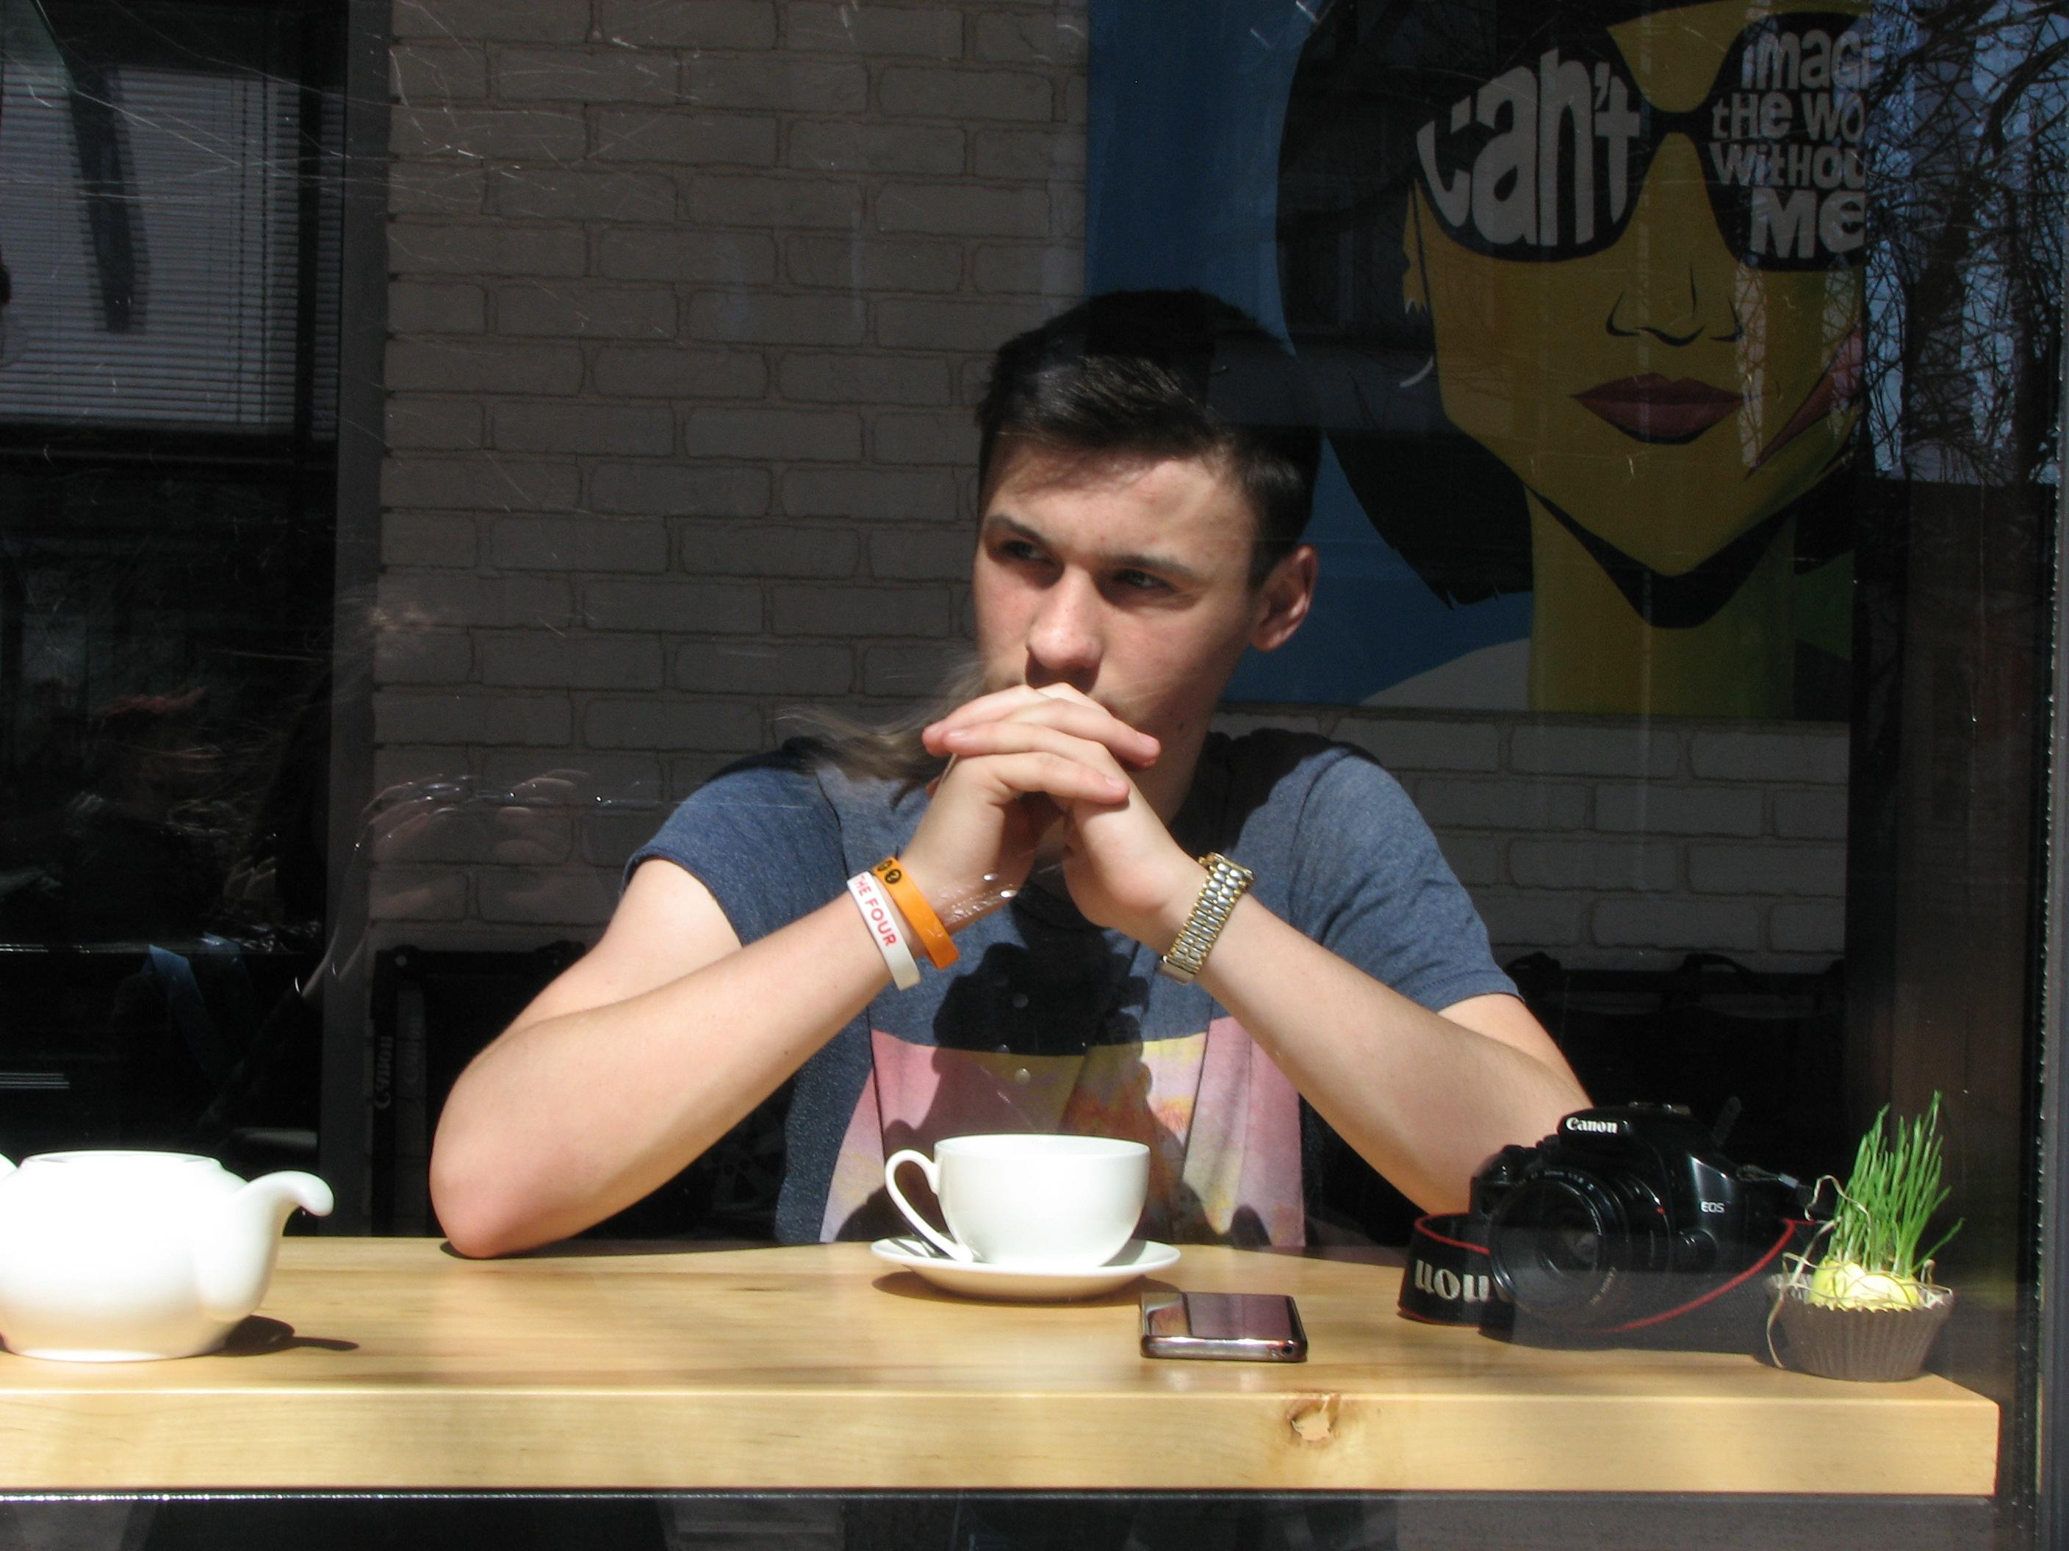

Slide 10
Дякуємо за увагу!
P.S. Фото - Бондар Наталії, учениці СШ №12

